Slide 1
Solar System Simulator
Casper – Programmer
Stefan – UX VFX
Stanley – Artist
Thimo – producer
Daniël – Programmer

Slide 2
Inhoud
Terugblikken
Bijdrages
Simulation

Slide 3
terugblikken
Planning
VR
Laatste weken

Slide 4
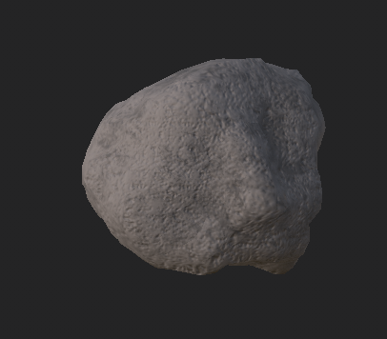
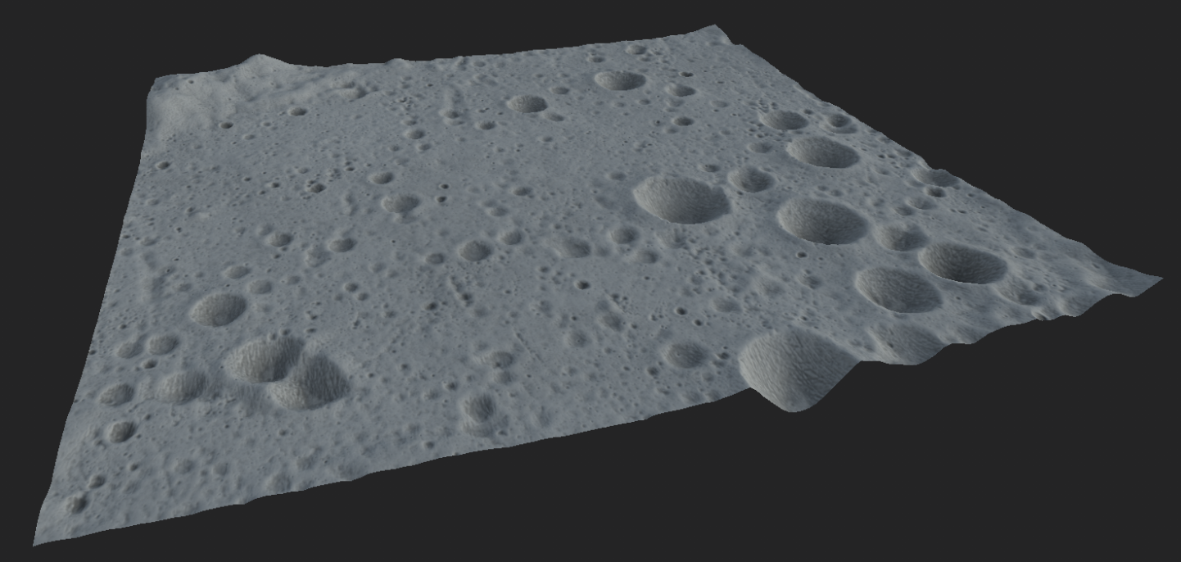
Stanley
5 astroides
15 surface tiles voor 5 planeten

Slide 5
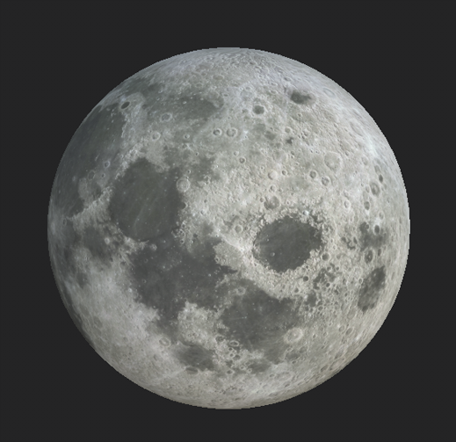
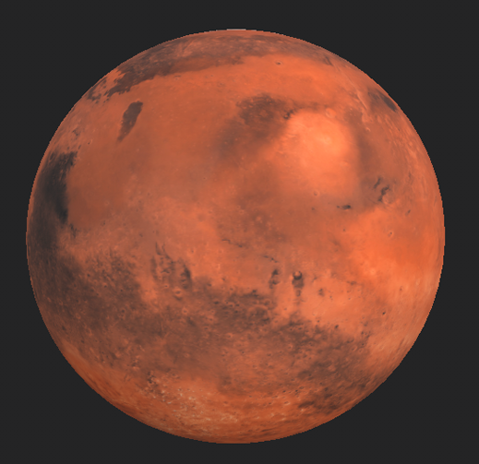
Stanley
9 planeten
1 zon
17 manen

Slide 6
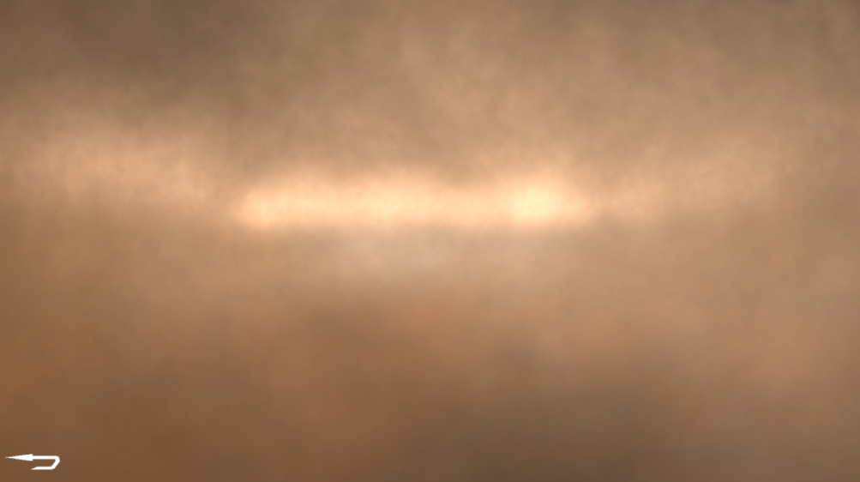
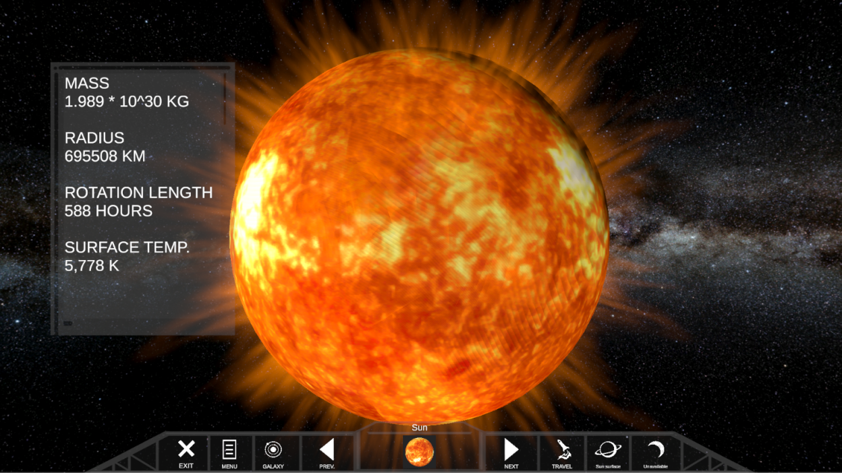
Stefan
Planetmaker

Slide 7
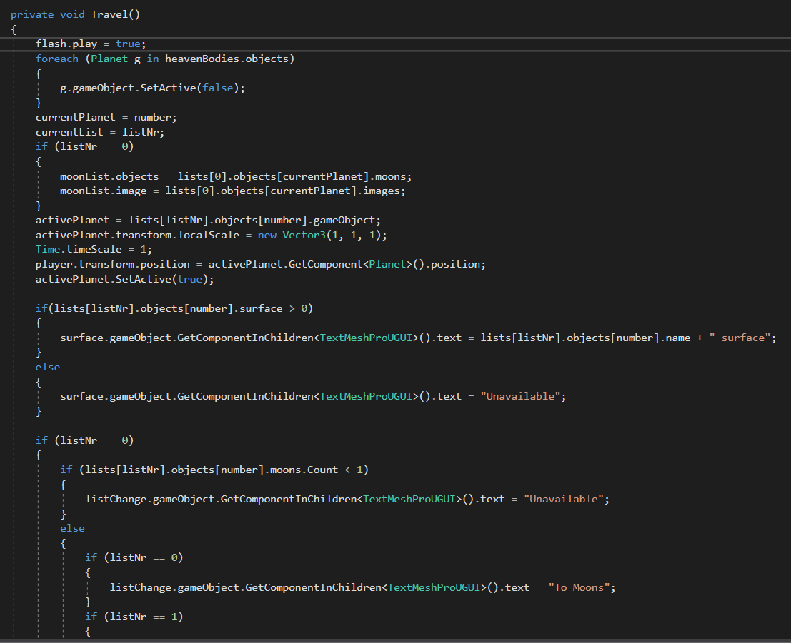
Daniel

Slide 8
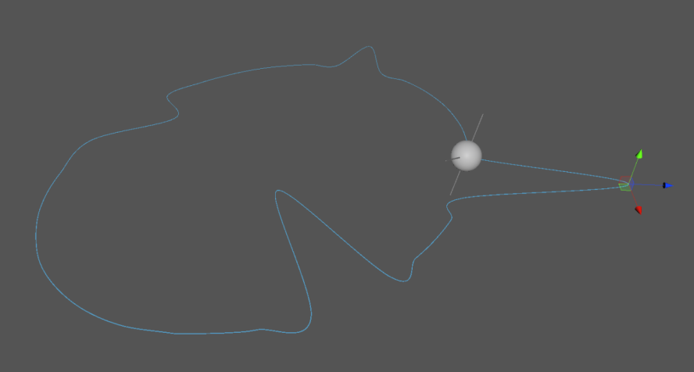
casper

Slide 9
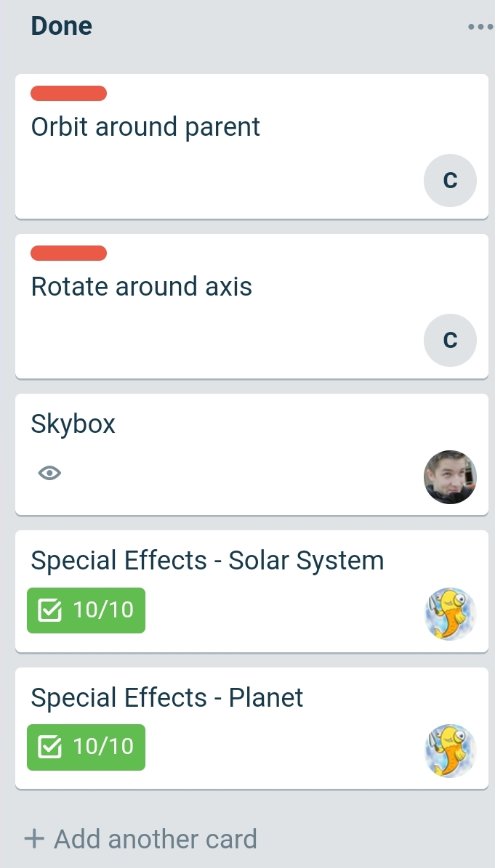
thimo

